Slide 1

CONTROLANDO VERSÕES COM GIT E GITHUB

Slide 2

CAPÍTULO 2 – TOUR PRÁTICO

Slide 3
INSTALAÇÃO NO MACOS
Acesse o link: https://brew.sh e instale o Homebrew
Feito a instalação do Homebrew, abra um terminal e digite o seguinte comando:
$ brew install git

Slide 4
INSTALAÇÃO NO LINUX
Para instalar o Git no Ubuntu, ou em uma outra distribuição baseada em Debian, execute em um terminal:
$ sudo apt-get install git
No Fedora, utilize:
$ sudo yum install git

Slide 5
INSTALAÇÃO NO LINUX
Em outras distribuições Linux:
Acesse o link: https://git-scm.com/download/linux
Verifique qual é a sua distribuição Linux para realizar a instalação via linha de comando.

Slide 6
INSTALAÇÃO NO WINDOWS
Acesse o link: https://git-scm.com/download/win
Faça o download, o link irá disponibilizar a última versão;
Instale normalmente, com as opções padrão;
Inicie o Git Bash pela Área de Trabalho, ou pelo Menu Iniciar. Um prompt de comando será iniciado.

Slide 7
CONFIGURAÇÕES BÁSICAS
Utilize seu nome e e-mail para efetuar a identificação inicial no Git, utilizando os comandos a seguir.

Slide 8
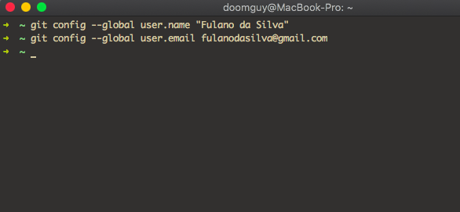
CONFIGURAÇÕES BÁSICAS

Slide 9
Utilizando o git
A linha de comando
A maneira mais comum de usar Git é pela linha de comando, acessível através de um terminal. É o jeito que a maior parte dos bons profissionais do mercado utiliza o Git e será nossa escolha nesse livro.
GitHub for Windows
A maioria dos usuários do Windows não tem o hábito de utilizar o prompt de comandos, e prefere instalar alguma aplicação visual para trabalhar com o Git.
Uma destas aplicações é o GitHub for Windows.

Slide 10
Criando um arquivo para versionar
Crie um diretório chamado “citacoes”;
Crie um arquivo chamado ”filmes.txt” dentro do diretório criado;
Insira o seguinte conteúdo no arquivo “filmes.txt”.

Slide 11
Criando um texto para versionar
“Não há certezas, apenas oportunidades.” (V de Vingança)
“Diga ‘olá’ para meu pequeno amigo!” (Scarface)

Slide 12
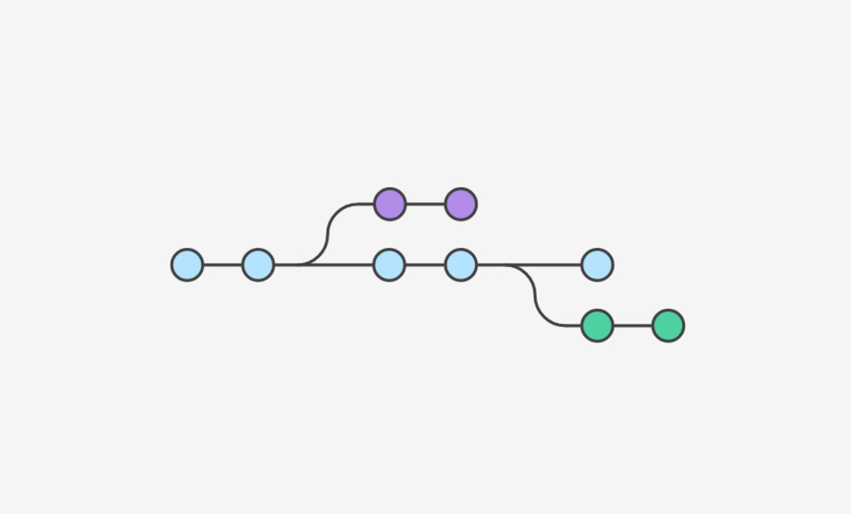
VERSIONAMENTO DE CÓDIGO

Slide 13
CRIANDO UM REPOSITÓRIO
Vá ao diretório “citacoes”;
Inicialize um repositório git utilizando o comando ‘git init’;
Uma mensagem, como abaixo, deverá aparecer:

Slide 14
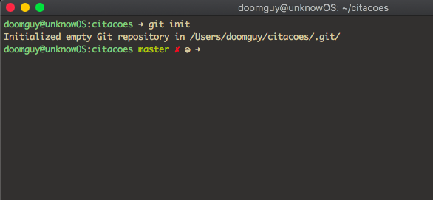
CRIANDO UM REPOSITÓRIO

Slide 15
RASTREANDO O ARQUIVO
Verifique a situação dos arquivos no repositório git com o comando ‘git status’;
A saída deverá parecer com a seguinte mensagem:

Slide 16
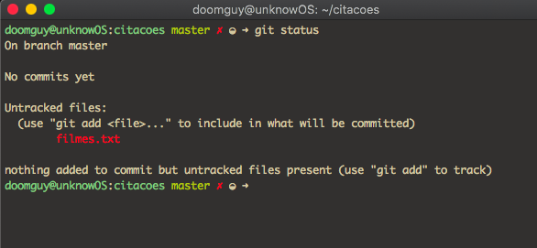
RASTREANDO O ARQUIVO

Slide 17
RASTREANDO O ARQUIVO
A saída indica que o arquivo “filmes.txt” não está sendo rastreado pelo git.
Execute o comando ‘git add filmes.txt’;
Verifique novamente o repositório executando ‘git status’:

Slide 18
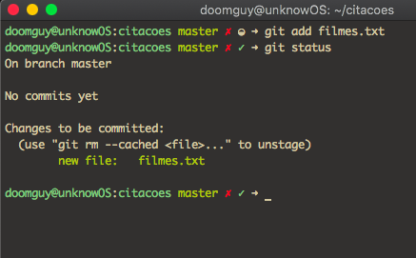
RASTREANDO O ARQUIVO

Slide 19
GRAVANDO O ARQUIVO NO REPOSITÓRIO
O arquivo “filmes.txt” está rastreado pelo Git, porém não foi gravado (comitado) no repositório.

Slide 20
GRAVANDO O ARQUIVO NO REPOSITÓRIO
$ git commit -m “Arquivo inicial de citacoes”
Comando ‘git commit’, com a opção ‘-m’ que informa a mensagem do commit. A seguinte mensagem deve aparecer:

Slide 21
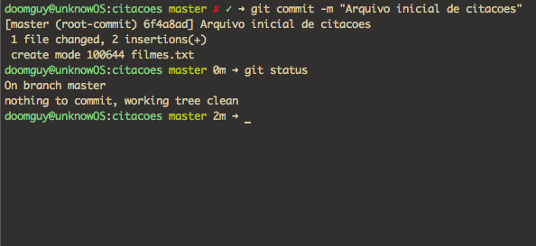
GRAVANDO O ARQUIVO NO REPOSITÓRIO

Slide 22
ALTERANDO O ARQUIVO
Insira mais uma linha no arquivo “filmes.txt”:
“Hasta la vista, baby.” (Exterminador do Futuro 2)
Execute ‘git status’ novamente:

Slide 23
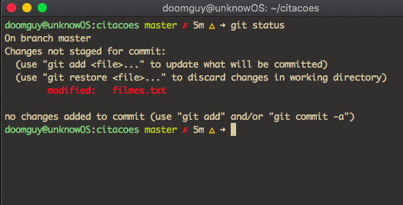
ALTERANDO O ARQUIVO

Slide 24
GRAVANDO O ARQUIVO NO REPOSITÓRIO
Execute o comando: git add filmes.txt novamente;
Grave a alteração utilizando o comando: git commit -m “Inserindo nova citacao”.

Slide 25
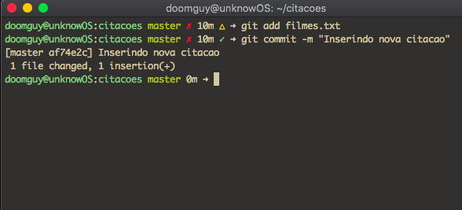
GRAVANDO O ARQUIVO NO REPOSITÓRIO

Slide 26
VERIFICANDO HISTÓRICO DE ALTERAÇÕES
O comando ‘git log’ lista o histórico do repositório, com as alterações efetuadas.

Slide 27
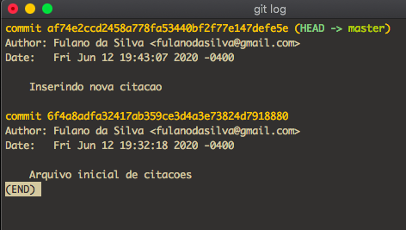
VERIFICANDO HISTÓRICO DE ALTERAÇÕES

Slide 28
COMPARTILHAR CÓDIGO UTILIZANDO GITHUB
Acesse o link: https://github.com para criar uma conta.

Slide 29
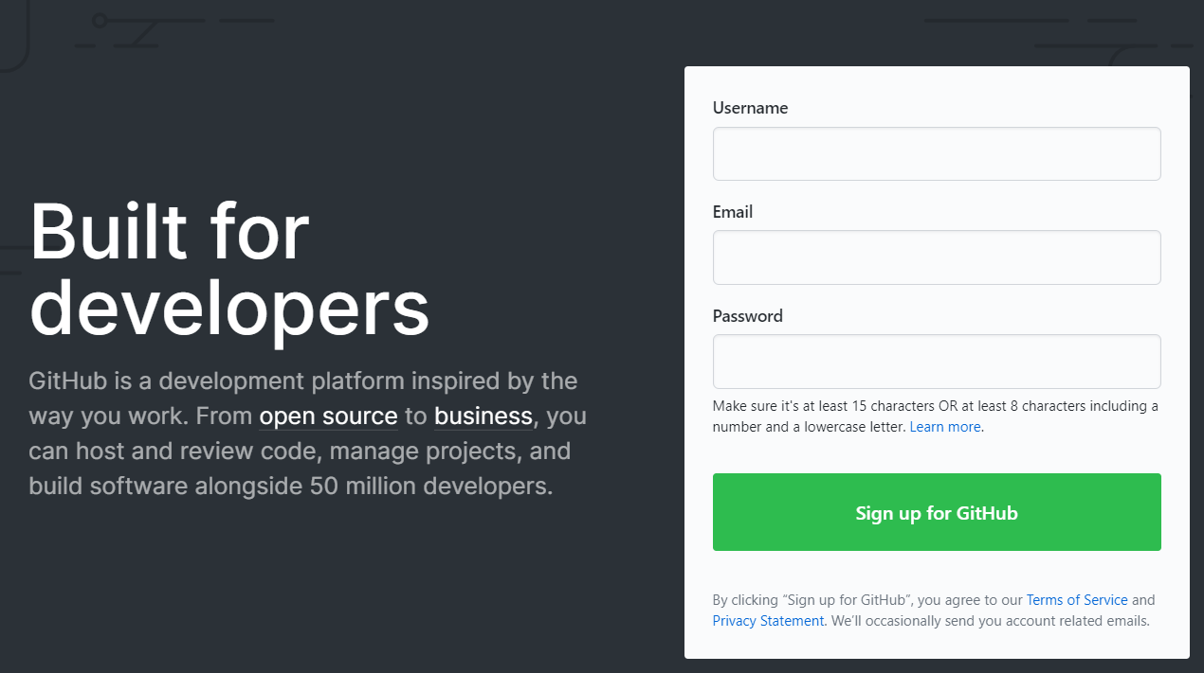
COMPARTILHAR CÓDIGO UTILIZANDO GITHUB

Slide 30
Repositório no GITHUB
É necessário ter um repositório no Github, ou outro provedor, para compartilhar na internet.

Slide 31
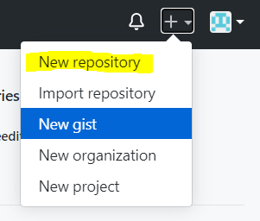

Slide 32
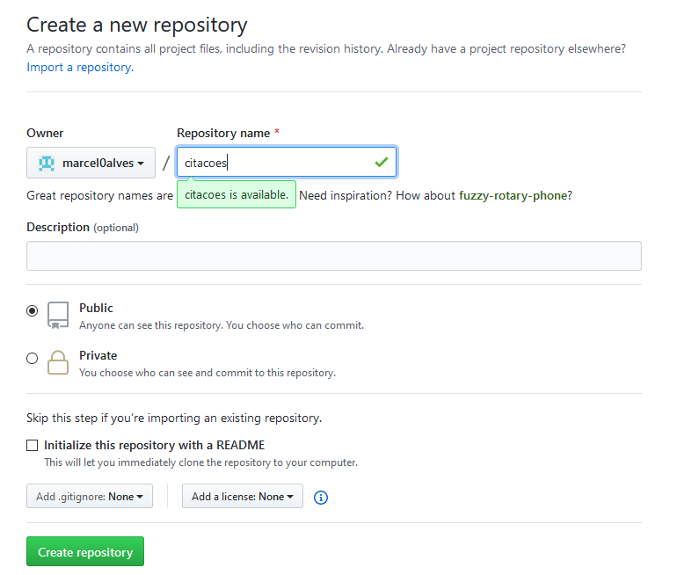

Slide 33
APONTAR PROJETO PARA O GITHUB
Acessar o diretório ‘citacoes’;
Executar o seguinte comando, alterando fulanodasilva para seu usuário no Github:
$ git remote add origin https://github.com/fulanodasilva/citacoes.git

Slide 34
ENVIAR ALTERAÇÕES PARA O GITHUB
Executar o seguinte comando para enviar as mudanças, sendo necessário informar nome de usuário e senha do Github:
$ git push origin master
Verifique seu projeto no Github: https://github.com/fulanodasilva/citacoes

Slide 35
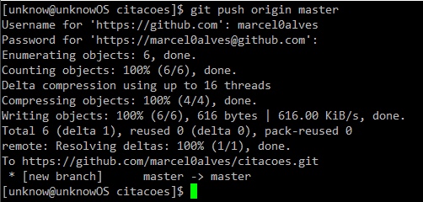
ENVIAR ALTERAÇÕES PARA O GITHUB

Slide 36
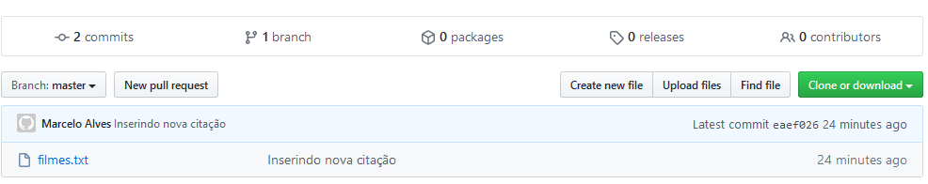
ENVIAR ALTERAÇÕES PARA O GITHUB

Slide 37
ENVIAR ALTERAÇÕES PARA O GITHUB
Verifique também as alterações feitas no projeto até o momento: https://github.com/fulanodasilva/citacoes/commits/master

Slide 38
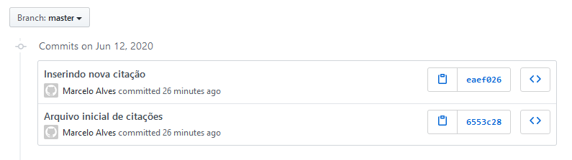
ENVIAR ALTERAÇÕES PARA O GITHUB

Slide 39
ENVIAR ALTERAÇÕES PARA O GITHUB
É possível ver as mudanças feitas, clicando nas alterações.

Slide 40
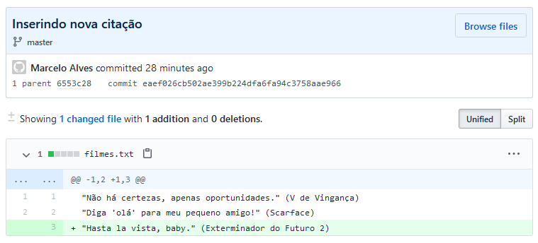
ENVIAR ALTERAÇÕES PARA O GITHUB

Slide 41
OBTER PROJETO DO GITHUB
Crie um diretório chamado ‘projetos_git’;
Dentro desse diretório, execute o comando:
$ git clone https://github.com/fulanodasilva/citacoes.git

Slide 42
OBTER PROJETO DO GITHUB
Observe no diretório projetos_git que foi criado um subdiretório chamado citacoes.
Dentro desse subdiretório há o arquivo filmes.txt, com exatamente o mesmo conteúdo lá do GitHub.
Há também um diretório oculto chamado .git, revelando que temos uma cópia do repositório original.

